Slide 1
自己紹介/実績紹介
2023年11月9日
株式会社ラクスパートナーズ
和田一毅

Slide 2

自己紹介
生年月日
1995年10月20日（28歳）
出身大学
東京理科大学
和田 一毅
理学部第一部数学科
Kazuki Wada
主な資格
・E資格
・プロジェクトマネジメント・アソシエイト認定資格
・日商簿記検定
・教員免許（数学）
略歴
・中学校数学教員（18年～19年）
・Javaエンジニア（19年～20年）
・製造業向けコンサル営業 （20年～21年）
・ ラクスパートナーズ（21年～）
└ キャリア決済事業の事業管理

Slide 3
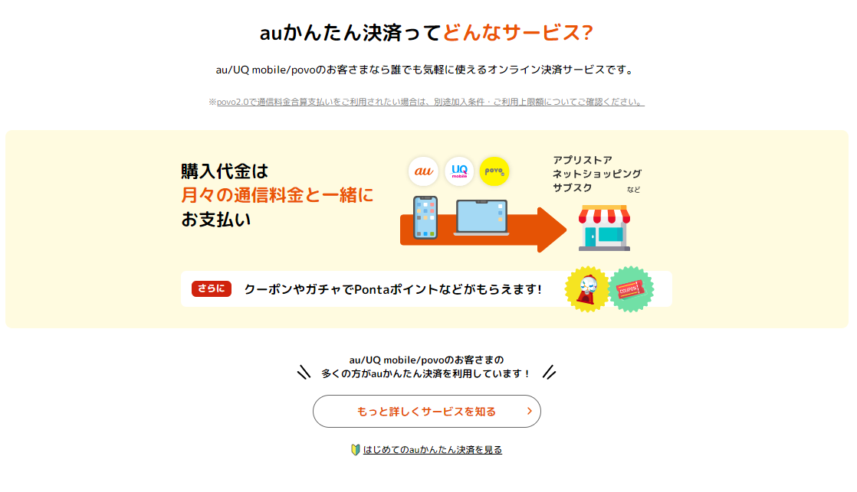
https://kantan.auone.jp/

Slide 4
実績サマリ
アイテム
時期
詳細
①
キャリア決済 実績集計
22年１月～
・キャリア決済事業の年度＆中期予算作成
・予実分析＆見通しの作成
・実績集計の最適化、早期化
・役員会用資料の作成
・精算業務の最適化、早期化
②
RPメンバー取りまとめ
22年1月～
・タスク、進捗の管理
・部内及び課内MTGの設定、ファシリテーション
・プロパー社員や業務委託社員を含めたマネジメント
③
各種案件の実績集計
21年10月～
・ポイント内製化による集計最適化
・不正利用モニタリング
・滞納率増加要因分析
・自社ID発行、グループ間ID発行の集計最適化
④
RPA作成
21年7月～
・実績集計用のSQL実行を自動化するための環境構築、ロジックの作成⇒0.1人/日の工数削減

Slide 5
予実分析・見通しサイクル
実績集計
・実績集計の最適化
・早期化
└効率化
└当月着地見込み
予実分析
見通し更新
・差異分析
└単価差、数量差、料率差etc
└加盟店イベント、セール
・リスク＆オポチュニティ分析
・年間着地
・来年度予算
・中長期見通し

Slide 6





キャリア決済事業の利益構造
変動利益 ＝ 取扱高 × 売上料率 － コスト（変動費）
（固定費は除外）
利益構造
料率集計改善
事業・加盟店ごとに料率が異なるが固定値で集計
売上
▲9,500円
10,000円
500円
例）
事業A：加盟店ごとに料率が異なる
事業B（DCB事業）： Apple社とGoogle社からトランザクションデータが連携される （定義は開示されず）
通信キャリア
10,000円
9,500円
購入
加盟店別料率マスタの作成
商品提供
・要件定義（部内,集計担当の業務委託会社）
・関連部署との摺り合わせ
・月次運用
ユーザー
加盟店

Slide 7
キャリア決済事業の利益構造
変動利益 ＝ 取扱高 × 売上料率 － コスト（変動費）
（固定費は除外）
利益構造
コスト集計改善
・ユーザーが利用金額を滞納＝キャリア側のコスト
コスト
▲9,500円
・滞納率を月次集計する環境がなく固定値で集計
10,000円
10,000円
通信キャリア
月次で滞納率集計ができるよう環境整備
10,000円
9,500円
購入
滞納率の高いセグメントの洗い出し
→ 与信枠改善に寄与
商品提供
ユーザー
加盟店

Slide 8
実績サマリ
アイテム
時期
詳細
①
キャリア決済 実績集計
22年１月～
・キャリア決済事業の年度＆中期予算作成
・予実分析＆見通しの作成
・実績集計の最適化、早期化
・役員会用資料の作成
・精算業務の最適化、早期化
②
RPメンバー取りまとめ
22年1月～
・タスク、進捗の管理
・部内及び課内MTGの設定、ファシリテーション
・プロパー社員や業務委託社員を含めたマネジメント
③
各種案件の実績集計
21年10月～
・ポイント内製化による集計最適化
・不正利用モニタリング
・滞納率増加要因分析
・自社ID発行、グループ間ID発行の集計最適化
④
RPA作成
21年7月～
・実績集計用のSQL実行を自動化するための環境構築、ロジックの作成⇒0.1人/日の工数削減

